Slide 1
Фибоначчиевая система счисления
Теоретические основы информатики
Информатика
10 класс
Углубленный уровень

Slide 2
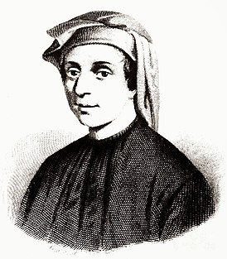
Числа (Ряд, последовательность) Фибоначчи
F₁ = 1
F₂ = 2
F₃=F₁+F₂=3
F₄=F₂+F₃=5
…
F_{n}=F_{n-2}+F_{n-1}
Леонардо Пизанский
(Фибоначчи)
1170-1250

Slide 3
Фибоначчиевая система счисления
Алфавит: 0, 1.
Базис: 1, 2, 3, 5, 8, 13, 21, 34, 55, 89, 144 …
1101_{fib}=
10011_{fib}=

Slide 4
Избыточность системы
8₁₀
5₁₀

Slide 5
Практикум
Составьте программу на Паскале для вычисления n-го элемента ряда чисел Фибоначчи (n>2) согласно его определению: F₁=1, F₂=2, Fi=F_{i-1}+F_{i-2}, i=3,4,5… Массив в программе не используйте.
Составьте программу на Паскале для перевода целого числа из фибоначчиевой системы счисления в десятичную.
Составьте программу на Паскале для перевода целого числа из десятичной системы счисления в фибоначчиевую.

Slide 6
Задание 2
program fib2;
var
k, n, fn2, fn1, fn, x, y, d: integer;
begin
read(x);
fn2 := 0;
fn1 := 1;
k := 0;
n := 1;
while x > 0 do
begin
d := x mod 10;
while k < n do
begin
fn := fn2 + fn1;
fn2 := fn1;
fn1 := fn;
k := k + 1;
end;
y := y + d * fn;
x := x div 10;
n := n + 1;
end;
write(y);
end.

